Slide 1
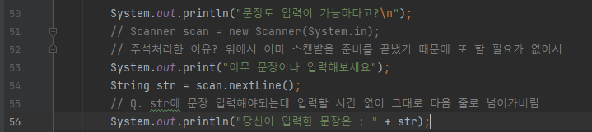
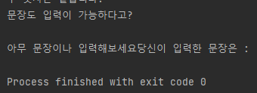
Q 01. str에 문장 입력해야 되는데 입력할 시간 없이 그대로 다음 줄로 넘어가버리는 현상
Q 02. println이 아닌 printf로 작성하려면 어떻게 해야합니까?

